Slide 1

THE BIG ONES
Turma : 2190
Prof.ª: Mariane
Carlos Eduardo, Matheus & Marcus Vinicius

Slide 2
Objetivo
Criar um sistema de controle para uma farmácia.
Criar abas para estoque, vendas, financeiro e funcionários.

Slide 3
Funcionalidades
Estoque: Adicionar, Alterar, Pesquisar e Excluir.
Vendas: Cadastrar, Pesquisar, Alterar e Excluir.
Financeiro: Exibir Lucro líquido, Lucro Bruto e permitir a pesquisas entre certas datas.
Funcionários: Cadastrar, Alterar, Pesquisar e Excluir.
Sair: Fechar o programa

Slide 4
Ferramentas
Visual Studio Code
Tkinter
MySQL Workbench
Python

Slide 5
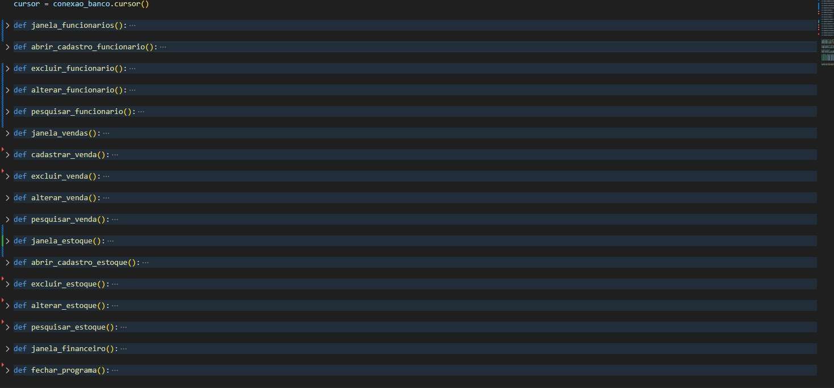
Print

Slide 6

Print

Slide 7
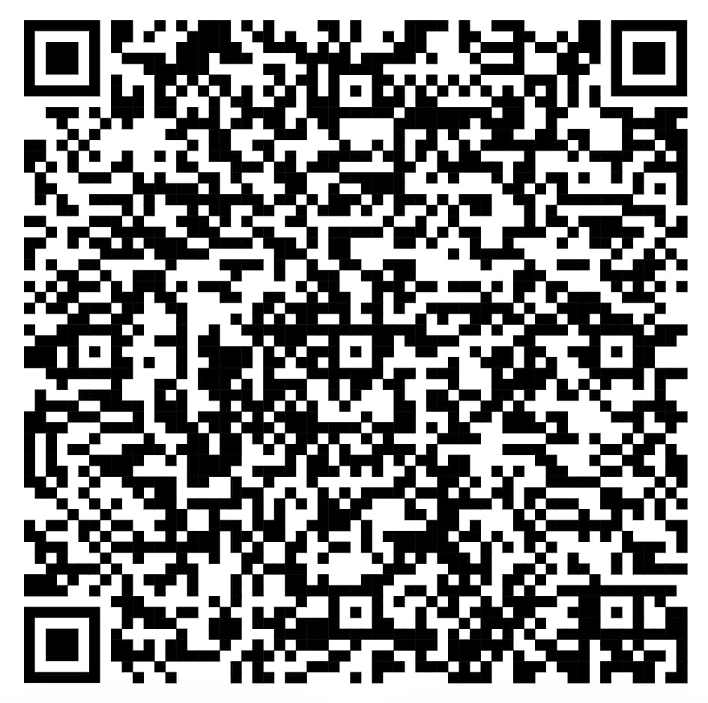
Link
https://search.app?link=https%3A%2F%2Fgithub.com%2FMDMcodes%2FProjetoFinal&utm_campaign=aga&utm_source=agsadl1%2Csh%2Fx%2Fgs%2Fm2%2F4

Slide 8
Obrigado pela atenção

